Slide 1

Baja California Sur
Ficha Estatal
Junio 2026

Slide 2
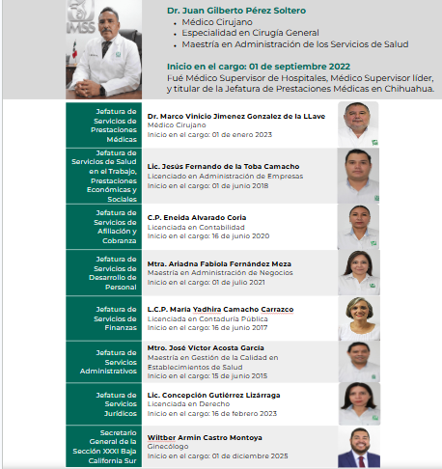
BAJA CALIFORNIA SUR

Slide 3






BAJA CALIFORNIA SUR
IMSS atiende 62% de la población
574,413 62%
Otros 9,970 1%
Población estatal 921,734
139,859 15%
197,492 21%
Fuente: CONAPO, proyección a enero de 2026.
Categoría | 2018 | 2026 | Variación
PDA¹ | 486,036 | 574,413 | 18%
Titulares | 272,243 | 343,800 | 26%
Puestos de trabajo | 181,598 | 225,918 | 24%
Pensionados | 22,963 | 37,436 | 63%
Conservación de derechos | 9,392 | 9,757 | 4%
Sin empleo asociado | 58,290 | 67,403 | 16%
Estudiantes | 55,618 | 64,950 | 17%
Seguro de Salud de Familia² | 1,795 | 488 | -73%
Continuación voluntaria | 877 | 1,965 | 124%
Familiares | 213,793 | 230,613 | 8%
Esposa(o)/concubina(rio) | 68,390 | 77,984 | 14%
Hijas e hijos | 115,767 | 109,040 | -6%
Madres y padres | 29,636 | 43,589 | 47%
abril |  | Variación
2025 | 2026
391 | 559 | 42%
Personas Trabajadoras Independientes
abril |  | Variación
2025 | 2026
1,251 | 3,006 | 140%
Fuente: Dirección de Incorporación y Recaudación. Corte abril de 2026.
¹ Se refiere a personas derechohabientes (titulares y familiares) adscritas a UMF.
² La afiliación al Seguro de Salud de Familia disminuye en virtud del incremento en los nuevos esquemas de aseguramiento.

Slide 4
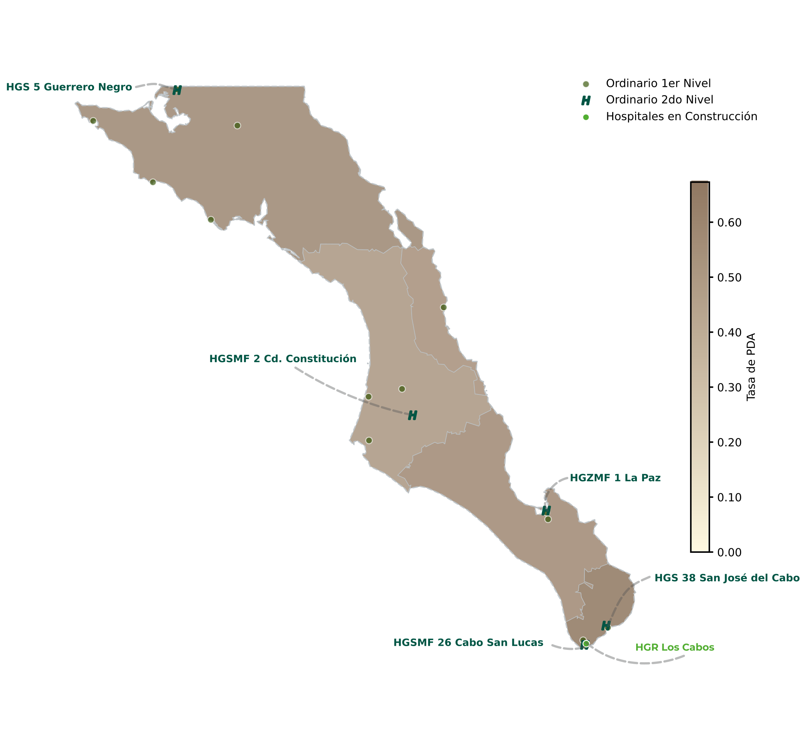
BAJA CALIFORNIA SUR
Infraestructura médica IMSS
2o Nivel | Unidades
HGZ | 1
HGS | 4
Total | 5
Nivel | IMSS Ordinario
 | Unidades | Consultorios de MF | Camas | Camas no censables
Primer | 15 1 | 66 | 0 | 32
Segundo | 5 | 15 | 342 | 130
Total | 20 | 81 | 342 | 162
¹ Incluye 14 UMF, 1 UMF-UMAA y no incluye 7 Unidades Auxiliares de Medicina Familiar.
Corte de información: marzo de 2026

Slide 5
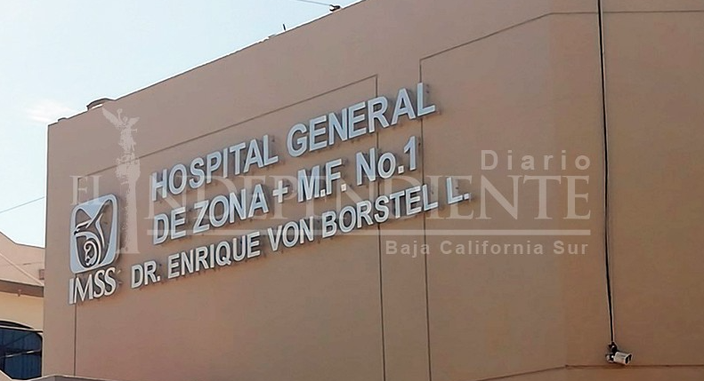

BAJA CALIFORNIA SUR
Capacidad médica instalada
Primer hospital en la entidad: Clínica Hospital, La Paz
El IMSS inició servicios el 22 de noviembre de 1958 bajo el esquema de subrogación en La Paz con consulta médica, farmacia y hospitalización, las instalaciones se habilitaron en el Hotel Gardenia, de las calles Serdán y Salvatierra.
En 1963 se inauguró un conjunto compuesto por: Clínica-Hospital, teatro al aire libre y las oficinas de la Subdelegación administrativa, en el malecón de La Paz.
El 28 de marzo de 1978 se inauguró el HGZ/MF No. 1 con 37 camas y especialidades básicas, su primer director médico fue el Dr. Enrique Von Borstel Labastida, de quien por su mérito y cualidades profesionales y humanas el actual Hospital lleva su nombre.
Unidad | Inicio de operaciones | Camas | Camas no censables | Camas de cuidados intensivos | Salas Quirúrgicas¹ | Consultorios de especialidades
HGZMF 1 La Paz | Abril de 1978 | 146 | 49 | 16 | 5 | 21
HGSMF 2 Cd. Constitución | Abril de 1978 | 28 | 11 | 0 | 1 | 8
HGS 5 Guerrero Negro | Abril de 1980 | 31 | 15 | 0 | 1 | 8
HGSMF 26 Cabo San Lucas | Julio de 1991 | 89 | 29 | 0 | 2 | 10
HGS 38 San José del Cabo | Mayo de 2011 | 48 | 26 | 0 | 2 | 9
Total |  | 342 | 130 | 16 | 11 | 56
¹Incluye salas de quirófano, salas híbridas y salas mixtas, no considera salas de tococirugía y expulsión. Fuente: Cédula de actualización de variables seleccionados del IFU enviados por el OOAD. Corte de Información: marzo de 2026

Slide 6

BAJA CALIFORNIA SUR
Equipo relevante
Unidad | Aparatos de Tomografía | Equipos de Resonancia Magnética | Mastógrafo | Arcos en C | Máquinas de Hemodiálisis | Sala de Hemodinamia
HGSMF 26 Cabo San Lucas | 0 | 0 | 1 | 0 | 6 | 0
HGZMF 1 La Paz | 1 | 0 | 1 | 0 | 2 | 1
HGS 38 San José del Cabo | 1 | 0 | 1 | 0 | 6 | 0
HGS 5 Guerrero Negro | 1 | 0 | 1 | 0 | 2 | 0
HGSMF 2 Cd. Constitución | 0 | 0 | 1 | 0 | 5 | 0
Total | 3 | 0 | 5 | 0 | 21 | 1
Fortalecimiento de equipo médico
Compra 2025-2026 equipo mayor (Instalación abril-mayo)
2
Mastógrafos
HGS 38 San José del Cabo
UMF 19 Vizcaíno
$ 6.7 mdp
Proyectos de implementación/sustitución 2019-2025. Compra 2025-2026. No incluye equipo relevante no instalado. Fuente: Cédula de actualización de variables seleccionadas del IFU, enviadas por el OOAD. Corte de información: marzo de 2026

Slide 7

BAJA CALIFORNIA SUR
Resumen 2026
Indicador | 2025 | Incremento 2024 vs 2025 | Avance 2026 | Meta 2026 | % avance anual
Consultas de Medicina Familiar¹ | 962,616 | 130,683 | 414,589 | 1,040,792 | 39.8%
Consultas de Especialidad | 292,353 | 53,058 | 131,647 | 310,250 | 42.4%
Cirugías | 15,116 | 1,456 | 6,514 | 18,137 | 35.9%
Resultados 2025
+1,456
Cirugías
+53,058
Consultas Especialidad
+130,683
Consultas Medicina Familiar
Corte de información: semana 22, 24 mayo 2026 ¹Las consultas de medicina familiar incluyen los hospitales con UMF.

Slide 8
BAJA CALIFORNIA SUR
15 Unidades de Medicina Familiar
12 UMF de lunes a viernes
Productividad de consultas de medicina familiar 2025-2026
Unidad | Consultas 2025 | Incremento 2025 vs 2024 | Avance 2026 | Meta 2026 | % avance anual
UMF 4 San Carlos | 7,735 | 213 | 3,561 | 9,000 | 39.6%
UMF 3 Villa Insurgentes | 10,442 | 351 | 3,843 | 11,000 | 34.9%
UMF 8 Santa Rosalía | 23,173 | 3,873 | 9,787 | 25,056 | 39.1%
UMF 7 Cabo San Lucas | 45,639 | 141 | 18,594 | 62,640 | 29.7%
UMF 10 Adolfo López Mateos | 6,079 | 948 | 2,384 | 7,000 | 34.1%
UMF 11 Loreto | 21,513 | 3,067 | 8,302 | 25,056 | 33.1%
UMF 14 B. Tortugas | 6,874 | -29 | 3,036 | 8,000 | 38.0%
UMF 15 B. Asunción | 6,032 | 560 | 3,035 | 7,000 | 43.4%
UMF 16 La Bocana | 6,573 | -555 | 2,209 | 8,000 | 27.6%
UMF 35 Guerrero Negro | 28,464 | 1,908 | 12,339 | 37,584 | 32.8%
UMF 19 Vizcaíno | 20,653 | 531 | 9,254 | 25,056 | 36.9%
UMF 39 Cabo San Lucas | 108,572 | -5,259 | 44,344 | 125,280 | 35.4%
Total | 291,749 | 5,749 | 120,688 | 350,672 | 34.4%
350,672 Meta 2026
34.4%
Avance
En el año 2025 no incluye información de HR y UMU No incluye Unidades Auxiliares de Medicina Familiar, ni hospitales con servicio de medicina familiar. El año de proceso inicia del 26 de diciembre del año anterior al 25 de diciembre del año en curso: 2025 (del 26 de Dic de 2024 al 25 de Dic de 2025). Corte de información: Semana 22, 24 mayo 2026

Slide 9
BAJA CALIFORNIA SUR
15 Unidades de Medicina Familiar
3 Unidades Médicas de tiempo completo (9 consultorios)
Productividad de consultas de medicina familiar 2025-2026
Unidad | 2025 | Incremento 2024 vs 2025 | Avance 2026 | Meta 2026 | % avance anual
UMF 6 San José del Cabo | 162,501 | 2,774 | 68,562 | 165,312 | 41.5%
UMF-UMAA 34 La Paz | 138,431 | -68,131 | 59,677 | 137,760 | 43.3%
UMF 40 | 197,260 | 169,902 | 87,377 | 192,864 | 45.3%
Total | 498,192 | 104,545 | 215,616 | 495,936 | 43.5%
de las consultas en 2025 fueron en fin de semana (58,684 consultas)
Proyectos 2026
1 Nueva UMTC con 2 consultorios
11%
HGSMF 2 Cd. Constitución
En el año 2025 no incluye información de HR y UMU. No incluye Unidades Auxiliares de Medicina Familiar, ni hospitales con servicio de medicina familiar. El año de proceso inicia del 26 de diciembre del año anterior al 25 de diciembre del año en curso: 2025 (del 26 de Dic de 2024 al 25 de Dic de 2025). Corte de información: Semana 22, 24 mayo 2026

Slide 10
BAJA CALIFORNIA SUR
Consultas de especialidad 2026
Productividad de consultas de especialidad 2025-2026
Unidad | 2025 | Incremento 2025 vs 2024 | Avance 2026 | Meta 2026 | % Cumplimiento de la meta
HGS 38 San José del Cabo | 55,578 | 11,938 | 27,072 | 59,130 | 45.8%
HGZMF 1 La Paz | 145,333 | 19,052 | 65,285 | 144,540 | 45.2%
HGSMF 26 Cabo San Lucas | 60,881 | 14,600 | 25,686 | 65,700 | 39.1%
HGSMF 2 Cd. Constitución | 19,429 | 3,880 | 8,809 | 23,360 | 37.7%
HGS 5 Guerrero Negro | 11,132 | 3,588 | 4,795 | 17,520 | 27.4%
Total | 292,353 | 53,058 | 131,647 | 310,250 | 42.4%
310,250 Meta 2026
42.4%
Avance
No incluye la productividad de especialidad generada en UMF ni en HR En el año 2025 no incluye información de HR y UMU. El año de proceso inicia del 26 de diciembre del año anterior al 25 de diciembre del año en curso: 2025 (del 26 de Dic de 2024 al 25 de Dic de 2025) Corte de información: Semana: 22, 24 mayo 2026

Slide 11
BAJA CALIFORNIA SUR
Cirugías 2026
Unidad | 2025 | Incremento 2025 vs 2024 | Avance 2026 | Meta 2026 | % Cumplimiento de la meta
HGSMF 2 Cd. Constitución | 1,188 | 111 | 534 | 1,359 | 39.3%
HGZMF 1 La Paz | 6,473 | 770 | 2,958 | 7,685 | 38.5%
HGSMF 26 Cabo San Lucas | 3,460 | 512 | 1,448 | 4,077 | 35.5%
HGS 38 San José del Cabo | 3,167 | 119 | 1,319 | 3,762 | 35.1%
HGS 5 Guerrero Negro | 828 | -56 | 255 | 1,254 | 20.3%
Total | 15,116 | 1,456 | 6,514 | 18,137 | 35.9%
18,137 Meta 2026
35.9%
Avance
No incluye las cirugías realizadas en HR. Sólo se consideran cirugías principales. Corte de información: Semana: 22, 24 mayo 2026

Slide 12
BAJA CALIFORNIA SUR
98 total especialistas contratados en el draft 2026
28 en Hospitales, 0 en sede, 4 en UMF y 66 sustitutos
28 en Hospitales
Unidad | Especialidad | No.
Hospital General de Subzona 38 | Imagenología Diagnóstico y Terapéutica | 1
 | Pediatría | 1
 | Total | 2
Unidad | Especialidad | No.
Hospital General de Subzona C/MF 2 | Ginecología y Obstetricia | 1
 | Medicina Interna | 1
 | Medicina de Urgencias | 2
 | Total | 4
Unidad | Especialidad | No.
Hospital General de Subzona C/MF 26 | Ginecología y Obstetricia | 1
 | Medicina Interna | 3
 | Total | 4
Unidad | Especialidad | No.
Hospital General de Subzona C/MF 5 | Anestesiología | 2
 | Cirugía General | 1
 | Ginecología y Obstetricia | 3
 | Pediatría | 1
 | Traumatología y Ortopedia | 1
 | Total | 8
Unidad | Especialidad | No.
Hospital General de Zona C/MF 1 | Alergia e Inmunología Clínica | 1
 | Coloproctología | 1
 | Ginecología y Obstetricia | 2
 | Imagenología Diagnóstico y Terapéutica | 2
 | Infectología | 1
 | Nefrología | 1
 | Neonatología | 1
 | Urología | 1
 | Total | 10

Slide 13
BAJA CALIFORNIA SUR
98 total especialistas contratados en el draft 2026
4 en Unidades de Medicina Familiar
Unidad | Especialidad | No.
Unidad de Medicina Familiar 14 | Medicina de Urgencias | 1
 | Total | 1
Unidad | Especialidad | No.
Unidad de Medicina Familiar 15 | Medicina de Urgencias | 1
 | Total | 1
Unidad | Especialidad | No.
Unidad de Medicina Familiar 16 | Medicina de Urgencias | 1
 | Total | 1
Unidad | Especialidad | No.
Unidad de Medicina Familiar 34 | Oncología Médica | 1
 | Total | 1
66 especialistas (sustitutos)

Slide 14
BAJA CALIFORNIA SUR
BAJA CALIFORNIA SUR
98 total especialistas contratados en el draft 2026
66 especialistas (sustitutos) (Cont.)
Unidad | Especialidad | No.
Sustitución 8 | Anestesiología | 10
 | Cirugía General | 10
 | Cirugía Oncológica | 1
 | Epidemiología | 1
 | Ginecología y Obstetricia | 6
 | Medicina Familiar | 15
 | Medicina de Urgencias | 7
 | Nefrología | 1
 | Neonatología | 1
 | Otorrinolaringología y Cirugía de Cabeza y Cuello | 1
 | Pediatría | 6
 | Psiquiatría | 2
 | Traumatología y Ortopedia | 4
 | Urología | 1
 | Total | 66
Sustitutos se integran a los Listados de Bolsa de Trabajo, para cubrir las futuras vacantes por jubilación, renuncia, fallecimiento, etc., así como ausentismo programado y no programado.

Slide 15
BAJA CALIFORNIA SUR
Contrataciones por especialidad
Especialidad | Número | % Acumulado
Medicina Familiar | 15 | 15.3%
Ginecología y Obstetricia | 13 | 28.5%
Anestesiología | 12 | 40.8%
Medicina de Urgencias | 12 | 53.0%
Cirugía General | 11 | 64.2%
Pediatría | 8 | 72.4%
Traumatología y Ortopedia | 5 | 77.5%
Medicina Interna | 4 | 81.6%
Imagenología Diagnóstico y Terapéutica | 3 | 84.6%
Urología | 2 | 86.7%
Psiquiatría | 2 | 88.7%
Nefrología | 2 | 90.8%
Neonatología | 2 | 92.8%
Alergia e Inmunología Clínica | 1 | 93.8%
Cirugía Oncológica | 1 | 94.8%
Epidemiología | 1 | 95.9%
Infectología | 1 | 96.9%
Coloproctología | 1 | 97.9%
Otorrinolaringología y Cirugía de Cabeza y Cuello | 1 | 98.9%
Oncología Médica | 1 | 100.0%
Total | 98 | 100.0%

Slide 16
BAJA CALIFORNIA SUR
Lista de espera por especialidad y por cirugía prioritaria 2026
Especialidad | Total | % acumulado total
Cirugía General | 636 | 24.3%
Traumatología y ortopedia | 616 | 47.8%
Oftalmología | 442 | 64.7%
Urología | 264 | 74.8%
Ginecología | 251 | 84.4%
Otorrinolaringología | 133 | 89.5%
Obstetricia | 123 | 94.2%
Neurocirugía | 72 | 96.9%
Angiología y Cirugía Vascular | 42 | 98.5%
Cirugía oncológica | 38 | 100.0%
Total | 2,617 | 100.0%
Cirugía prioritaria | Total | % del total
Catarata | 236 | 37.2%
Sustitución de rodilla | 153 | 61.3%
Colecistectomías | 97 | 76.5%
Hernioplastías abdominales | 64 | 86.6%
Histerectomías | 49 | 94.3%
Mastectomías | 18 | 97.2%
Sustitución de cadera | 18 | 100.0%
Total | 635 | 100.0%
Corte de información: semana 22, 24 mayo 2026

Slide 17






BAJA CALIFORNIA SUR
Personal Total: 5,642 Personal de Salud: 3,396
Médicos Generales
+127.6%
Médicos Especialistas
+41.3%
2018 | 2026
58 | 132
2018 | 2026
572 | 808
Enfermeras
+32.0%
Paramédicos
+47.5%
2018 | 2026
933 | 1,232
2018 | 2026
661 | 975
Residentes
+5.6%
Técnicos
+0.0%
2018 | 2026
54 | 57
2018 | 2026
192 | 192
Fuente: Dirección de Administración. Base SIAP comparativa del diciembre 2018 con el 15 de mayo 2026.
Egreso de residentes
Top 5 Egresos 2025 | Cantidad
Medicina Familiar | 24
Anestesiología | 18
Medicina de Urgencias | 10
Top 5 Egresos 2026 | Cantidad
Medicina Familiar | 19
Se muestra el total de egresos en la entidad y sólo las cinco especialidades con mayor egresos de cada año. Corte de información marzo 2026. Fuente: Dirección de Prestaciones Médicas.
Vacantes
Personal médico | 50
Personal de Enfermería | 44
Personal administrativos y básico | 15
Personal paramédico y técnico | 24
Total | 133
Fuente: Sistema de Información Operativa. Personal de base. Corte de información: abril 2026.

Slide 18

BAJA CALIFORNIA SUR
Principales motivos de consulta, egresos, defunciones y cirugías
Medicina Familiar | Especialidades | Cirugías | Egresos | Defunciones
Diabetes mellitus (52,304) | Enfermedades del corazón (5,644) | Traumatismos y envenenamientos (642) | Embarazo, parto y puerperio (1,567) | Tumores malignos (61)
Enfermedades del corazón (51,656) | Insuficiencia renal (5,214) | Cesárea (383) | Traumatismos e intoxicaciones (910) | Diabetes mellitus (51)
Infecciones respiratorias agudas (15,886) | Traumatismos e intoxicaciones (5,110) | Cirugía de vesicula biliar (Colecistectomía) (317) | Enfermedades de la vesicula biliar (399) | Enfermedades del corazón (51)
traumatismos e intoxicaciones (13,322) | Enfermedades y trastornos de las articulaciones (5,011) | Cirugía de Hernias (Hernioplastía) (268) | Enfermedades del corazón (341) | Neumonía e influenza (27)
Embarazo, parto y puerperio (8,782) | Tumores malignos (4,378) | Cirugía de cataratas (Facoemulsificación con implante de lente intraocular) (200) | Tumores malignos (333) | Enfermedades del hígado (24)
ESTADO DE MÉXICO
El número de casos se presentan entre paréntesis. Fuente: IMSS/DPM/División de Información en Salud/Motivos de Consulta Externa (SUI27). Sistema de información Médico Operativo Central (SIMOC). Periodo: enero-diciembre 2025
Día típico
4,144
consultas de Medicina Familiar
339
consultas
dentales
51
cirugías
73
egresos
1,507
consultas de Especialidad
435
consultas de Urgencias
10
partos
consultas diarias
6,425
Corte de información: marzo 2026

Slide 19
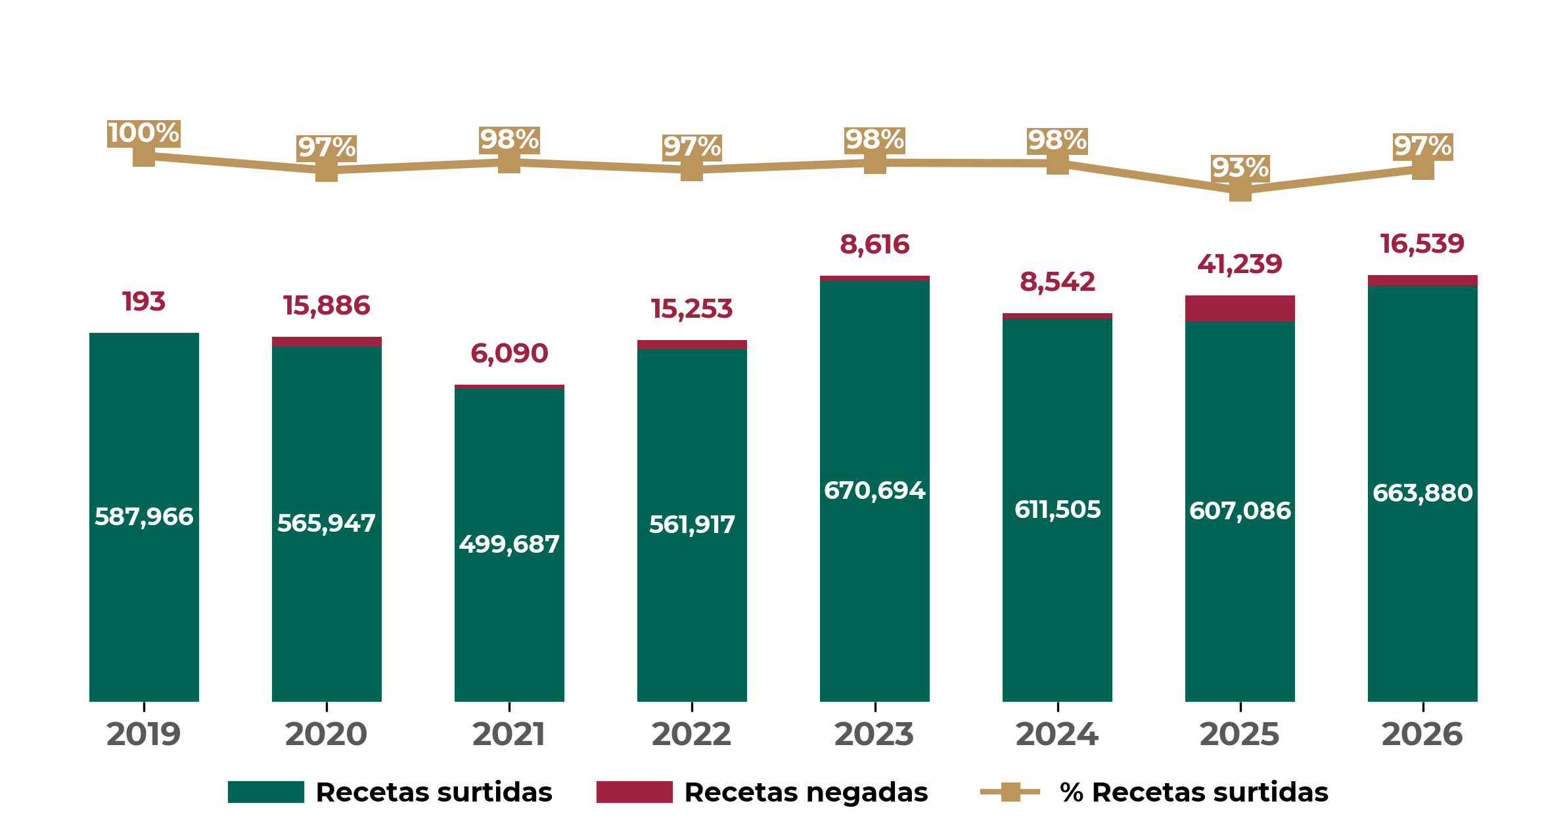
BAJA CALIFORNIA SUR
Recetas surtidas y negadas
Comparación interanual de enero a abril de cada año
Fuente: Portal de Control de Abasto. En 2026, se muestra lo correspondiente al periodo del 1 de enero al 30 de abril de 2026.
Recetas manuales y electrónicas
Año | Manuales | Electrónicas | Porcentaje de electrónicas
2019 | 76,264 | 511,895 | 87.0%
2026 | 26,296 | 654,123 | 96.1%
Fuente: Portal de Control de Abasto. En 2026, se muestra lo correspondiente al periodo del 1 de enero al 30 de abril de 2026.

Slide 20
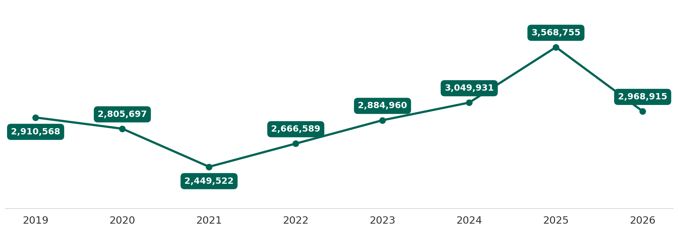
BAJA CALIFORNIA SUR
Abasto de Medicamentos
Piezas consumidas
Medicamentos con mayor demanda
Con mayor demanda de enero a abril de 2026
Nombre | Consumo
Paracetamol, tableta (analgésico) | 178,075
Cloruro de sodio, solución inyectable al 0.9% (deshidratación) | 86,862
Electrolitos orales solución (hidratación) | 74,084
Losartán, gragea o comprimido recubierto (hipertensión) | 70,413
Dapagliflozina, tableta (hipoglucemiante) | 68,890
Pantoprazol o Rabeprazol u Omeprazol, tableta o gragea o cápsula (antiácido) | 63,519
Atorvastatina, tableta (reducir colesterol y triglicéridos) | 56,937
Cloruro de sodio, solución inyectable al 0.9% (deshidratación) | 51,641
Metformina, tableta (hipoglucemiante) | 45,207
Celecoxib, cápsula (antiinflamatorio) | 45,025

Slide 21


BAJA CALIFORNIA SUR
¿Qué se hizo?
2025
437.3
mdp
Acciones 2025
Remodelación:
Obras de Infraestructura 2025 | Monto (mdp)
Nueva UMF No. 40 La Paz | $202.6
1
Área de
Terapia
Intensiva
Obras de Conservación 2025 | Monto (mdp)
Mantenimiento de Infraestructura (PAO 2025) | $139.9
Intervención en áreas de mejora en 2 subdelegaciones La Paz y Los Cabos | $25.8
Intervención en áreas de terapia intensiva en HGZ No. 1 La Paz | $17.0
Intervención en áreas de accesibilidad (rampas) en 6 unidades, Baja California Sur | $16.7
Intervención en áreas de hemodiálisis interna en 4 unidades (HGSZMF No.26, HGSZ No.38, Los Cabos; HGZ No. 1, UMAA CON UMF 34, La Paz. | $12.2
Intervención en áreas de urgencias en UMF con UMAA 34 La Paz | $11.0
Intervención en áreas de residencias médicas en HGZ No. 1 La Paz; HGSMF No. 26 Cabo San Lucas | $3.9
Intervención en áreas de salud mental en HGZ No. 1 La Paz | $0.5
Subtotal | $227.1
4
Áreas de
Hemodiálisis
Adquisición:
2
Mastógrafos
Equipo Médico 2025, Instalación 2026 | Monto (mdp)
Adquisición de 6 piezas de equipo médico: 2 refrigeradores congeladores de 5.4 pies cúbicos, 1 lámpara de cirugía, 1 desfibrilador monitor-marcapaso, 2 mastógrafos | $7.6

Slide 22

BAJA CALIFORNIA SUR
¿Qué se hará?
2026
4,162.5
mdp
Acciones 2026
Construcción:
Obras de Infraestructura 2026 | Monto (mdp)
Hospital General Regional Los Cabos | $3,802.6
1
Hospital
Obras de Conservación 2026 | Monto (mdp)
Mantenimiento de infraestructura (PAO 2026) | $129.2
Central de Mezclas UMAA No. 34 La Paz | $62.2
Subtotal | $191.4
1
CECI
Equipamiento Electromecánico 2026 | Monto (mdp)
18 Equipos electromecánicos de aire acondicionado para 5 Unidades Hospitalarias | $168.5
1
Centro de
Mezclas

Slide 23

BAJA CALIFORNIA SUR
518.8 mdp
Acciones en planeación
Obras de Infraestructura | Monto (mdp)
Transformación a UMF Plus No. 40 La Paz | $460.8
CECI 110, Mulegé | $58.0
SUBTOTAL | $518.8
Obras de Conservación | Monto (mdp)
Sin Datos
Equipo Médico | Monto (mdp)
Sin Datos
Equipamiento Electromecánico | Monto (mdp)
Sin Datos
Propuestas en valoración
18
8 Predios en ruta 2026
Estatus terrenos ¹ |  | Municipios
 | 1 Reserva IMSS | Mulegé
 | 7 Donación | La Paz (2), Los Cabos (4), Mulegé
17 CECI IMSS
1 CECI CAMPO
2026
2025-2030
¹ 1/Terrenos validados. Para entregar a SICT: 1 en Mulegé. En integración de expediente para donación: 7 en Mulegé, La Paz y Los Cabos.

Slide 24


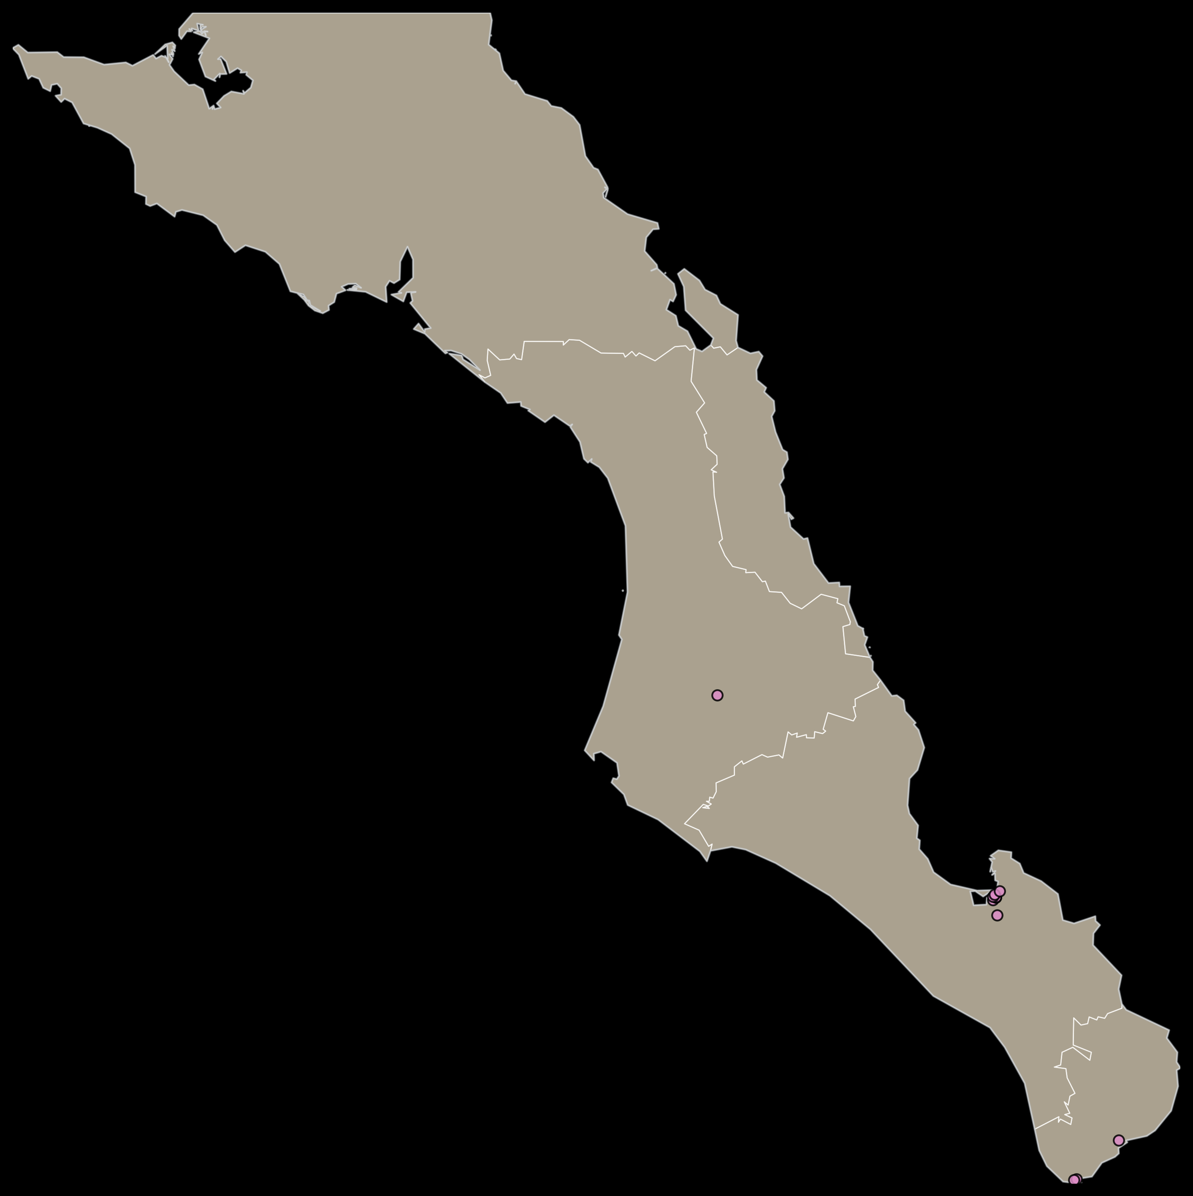
BAJA CALIFORNIA SUR
Infraestructura de prestaciones sociales
GUARDERÍAS
11 unidades 1 directas 10 indirectas | 1,786 inscritos 271 en espera
BIENESTAR SOCIAL
1 Centro de Seguridad Social | La Paz
CENTROS VACACIONALES, VELATORIOS Y TIENDAS
1 Tienda IMSS-SNTSS | No. 3 La Paz
Guarderías 11
Fuente: Dirección de Prestaciones Económicas y Sociales, abril de 2026.

Slide 25
BAJA CALIFORNIA SUR
Actividad económica
PRINCIPALES EMPLEADORES
Empleador público | Empleos Anterior | Empleos Actual | Variación | Empleador Privado | Empleos Anterior | Empleos Actual | Variación
Instituto Mexicano del Seguro Social | 5,627 | 5,642 | 0.3% | Negocio Agricola San Enrique S.A. de C.V. | 2,335 | 2,620 | 12.2%
Comisión Federal de Electricidad Epe | 1,585 | 1,596 | 0.7% | Solaya Hospitality Management Group S. de R.L. de C.V. | 2,091 | 2,100 | 0.4%
 |  |  |  | Cadena Comercial OXXO S.A. de C.V. | 1,953 | 2,027 | 3.8%
Puestos de trabajo, por tipo de sector
Abr 2025
Abr 2026
-13.73%
+0.04%
+1.83%
+1.85%
+2.56%
+4.95%
+5.53%
+5.56%
+7.55%
Puesto de trabajo, por tipo de contratación
Mes | Permanente |  | Eventual |  | Total
 | Urbano | Campo | Urbano | Campo
Abr 2025 | 156,783 | 1,907 | 54,094 | 8,053 | 220,837
Abr 2026 | 161,743 | 1,844 | 53,025 | 9,306 | 225,918
Variación % | +3.2% | -3.3% | -2.0% | +15.6% | +2.3%
Fuente: Dirección de Incorporación y Recaudación.

Slide 26

BAJA CALIFORNIA SUR
Puestos de trabajo y salario base de cotización
 | 2018 diciembre | 2026 Abril | Variación % | Nacional 2026 | Salario Mensual
Salario Base de Cotización | $319.02 | $645.01 | 42.8% | $664.55 | $19,350.3
Salario Base de Cotización: tado: Se utilizó como deflactor del salario el cociente del INPC entre diciembre 2018 (103.02) y abril 2026 (145.831) de 0.706434.
Puestos de trabajo comparación interanual de cada año
$645.01
SBC
Abril
2018
2019
2020
2021
2022
2023
2024
2025
2026
PRINCIPALES DEUDORES
Categoría | Deudores | Monto de deuda (mdp)
Principal deudor público | Comité Estatal de Sanidad Vegetal del Estado | $0.83
 | Exportadora de Sal S.A. de C.V. | $0.19
 | Junta Local de Sanidad Vegetal de Los Cabos | $0.08
Principal deudor privado | Minera y Metalurgica del Boleo S A P I de CV | $29.37
 | Tiendas Bueno Bonito y Barato del Sur SAS de CV | $10.81
 | Scpp Cal San Ignacio S.C.L | $10.49
Fuente: Dirección de Incorporación y Recaudación. Corte de información abril 2026.

